Slide 1

Тема: «Использование нетрадиционных техник рисования в ДОУ и дома.»
Подготовила
Воспитатель МБДОУ Д/С №244
Тазеева Н.Ю.

Slide 2
Рисование нетрадиционными способами я выбрала, потому что это увлекательная, завораживающая деятельность, которая удивляет и восхищает не только детей, но и и взрослых.

Slide 3
Мною были собраны материалы по данной теме, которые я оформила в виде консультации для родителей «Нетрадиционные техники рисования в детском саду и их роль в развитии детей дошкольного возраста»;
Также я оформила наглядный альбом техник нетрадиционного рисования.

Slide 4
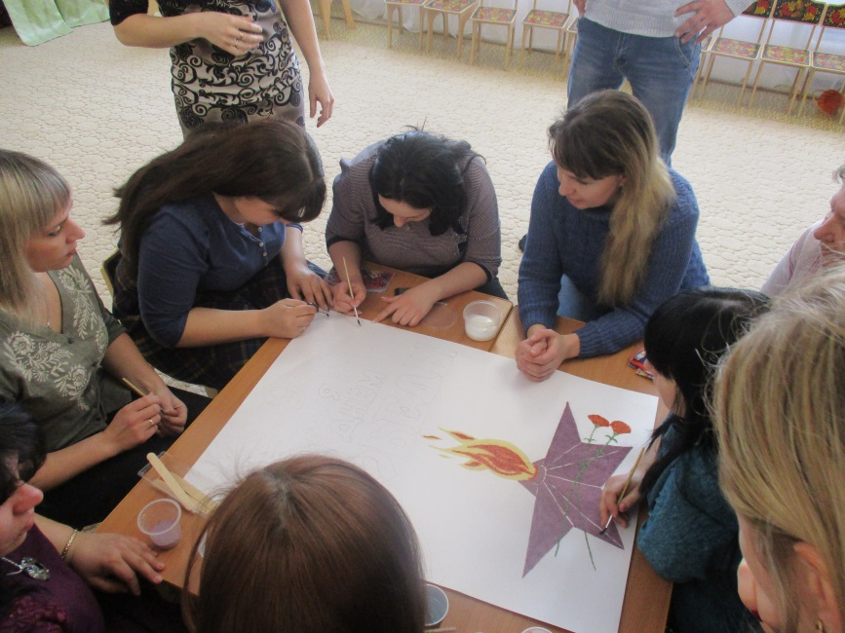
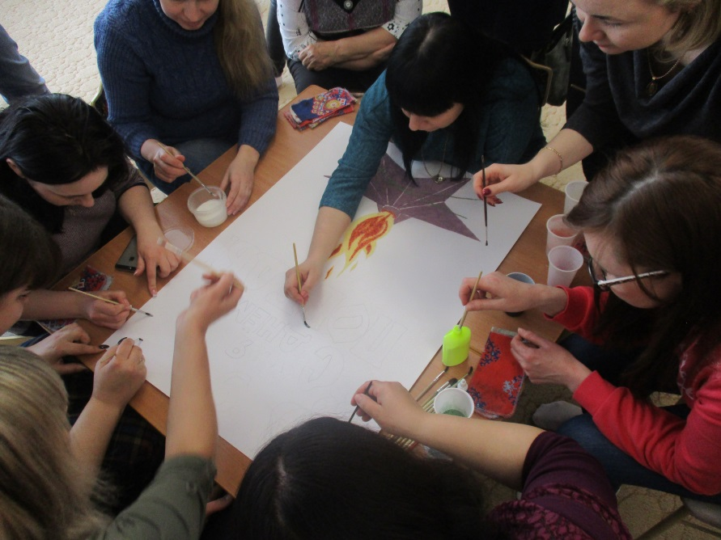
В преддверии празднования Дня Победы мною был проведен мастер-класс для родителей
«Нетрадиционные техники рисования манной крупой» на патриотическую тему «День Победы!»

Slide 5
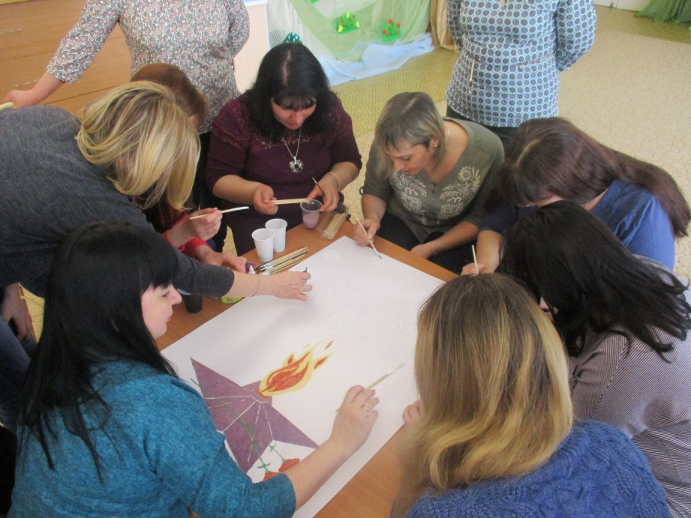
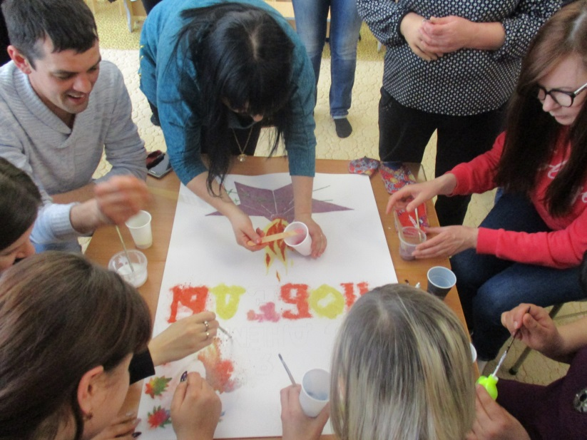
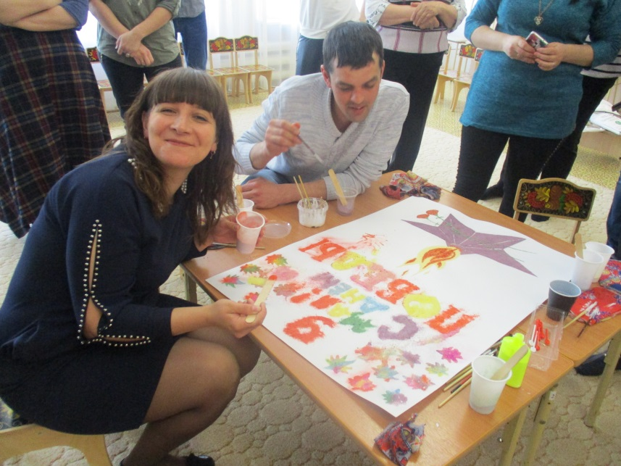
Все родители приняли активное участие в создании поздравительного плаката и получили от этого огромное удовольствие. Большой интерес был вызван не только необычной для них формой рисования, но и темой, близкой каждому из нас.

Slide 6
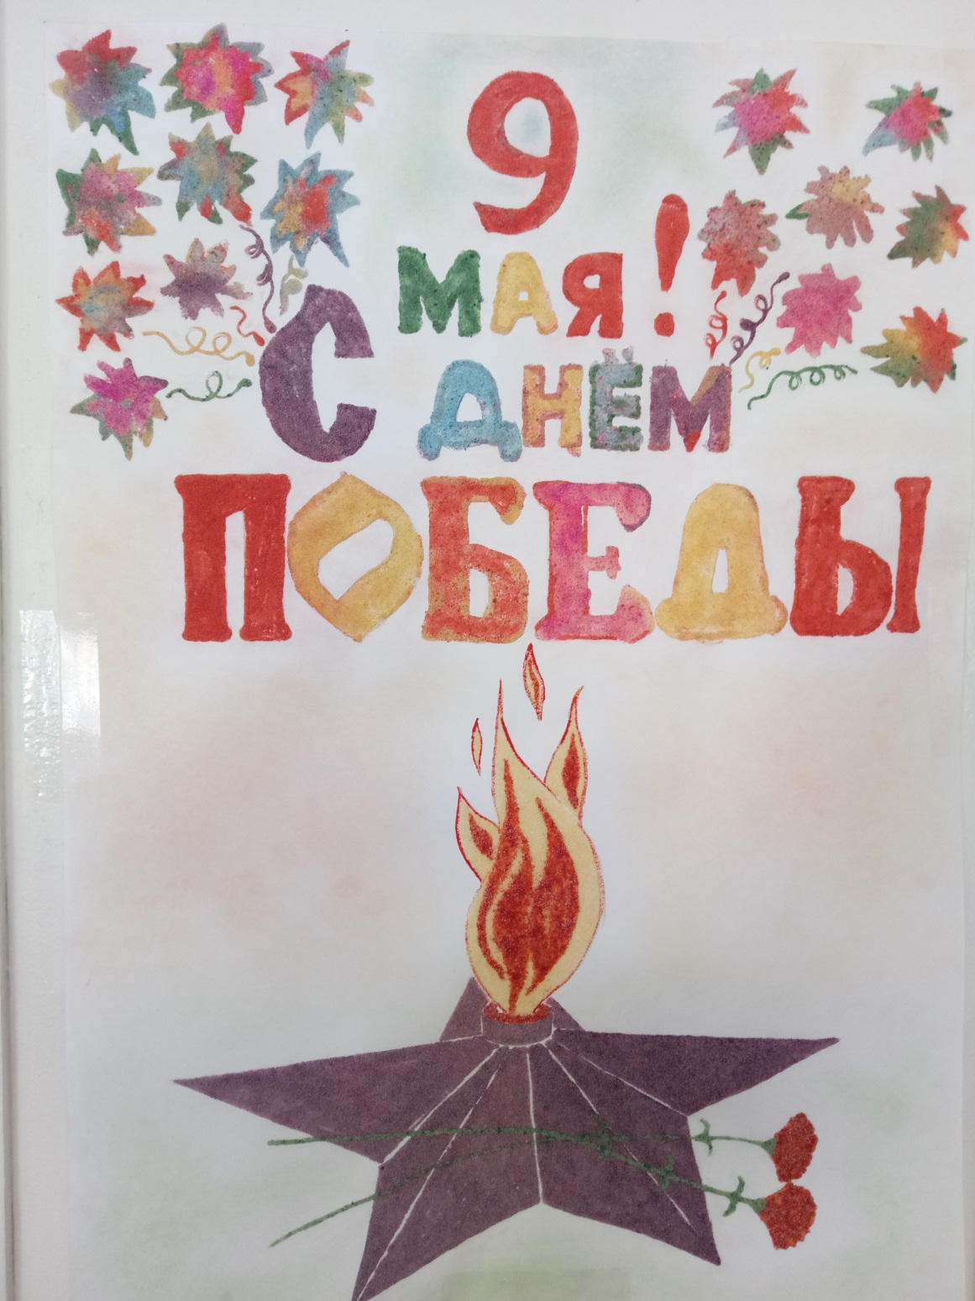
Результат нашей деятельности – яркий, красивый, фактурный поздравительный плакат!
Все участники мастер – класса остались довольны нашим результатом и с большим удовольствием согласились выполнить домашнее задание.

Slide 7
Задание было такое: «Создание творческих работ родителей совместно с детьми с использованием нетрадиционных техник рисования на тему «День Победы».
Опираясь на материалы, изложенные в консультации для родителей, а также практический опыт, полученный на мастер-классе, ни у кого не возникло трудностей в выполнении задания.

Slide 8
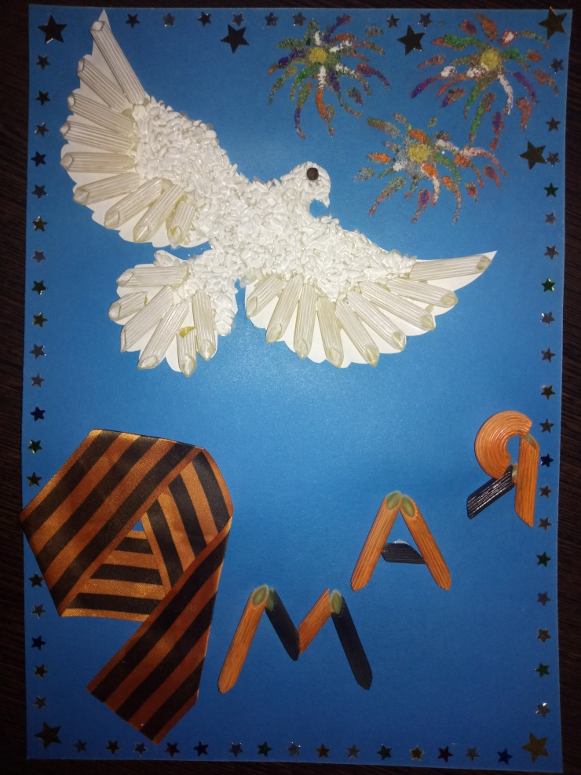
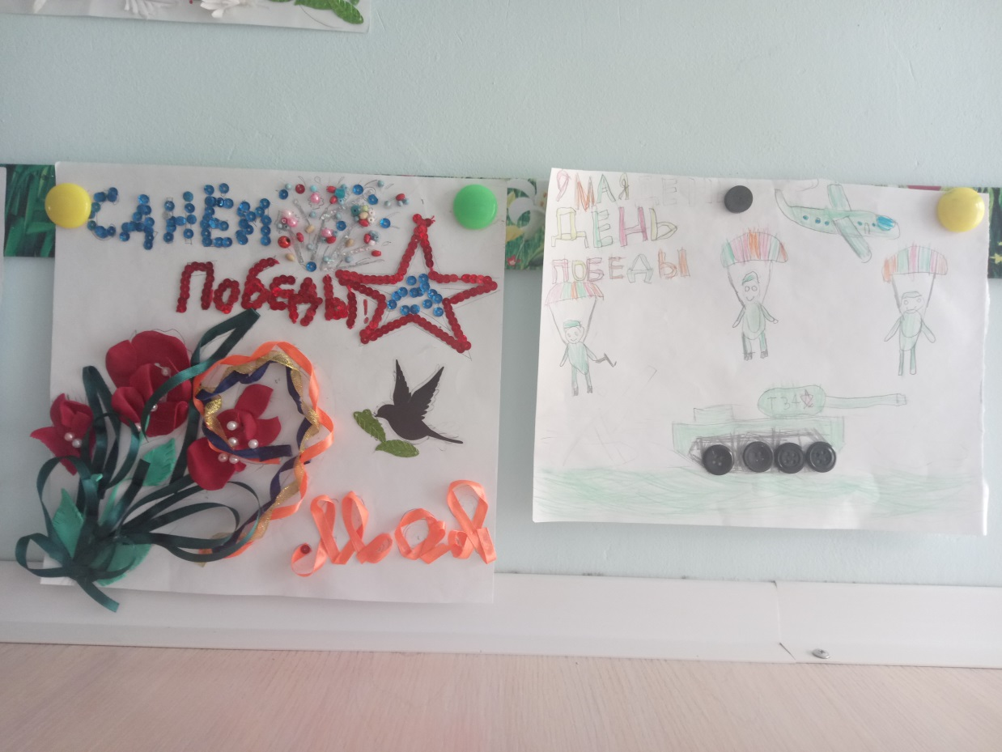
Вот такие замечательные работы были выполнены родителями и детьми. И ,конечно, дети не только познакомились с нетрадиционными техниками рисования, но и прониклись патриотическим чувством к своей Родине во время создания работ!

Slide 9
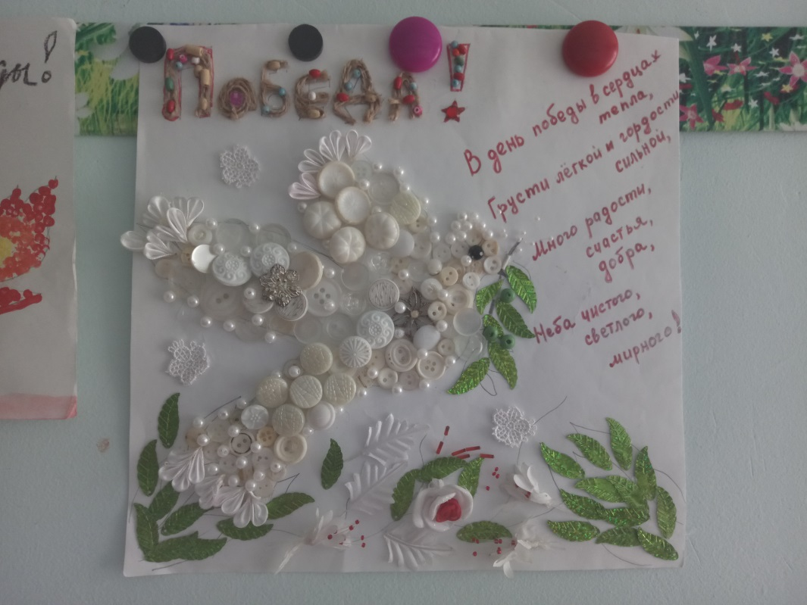
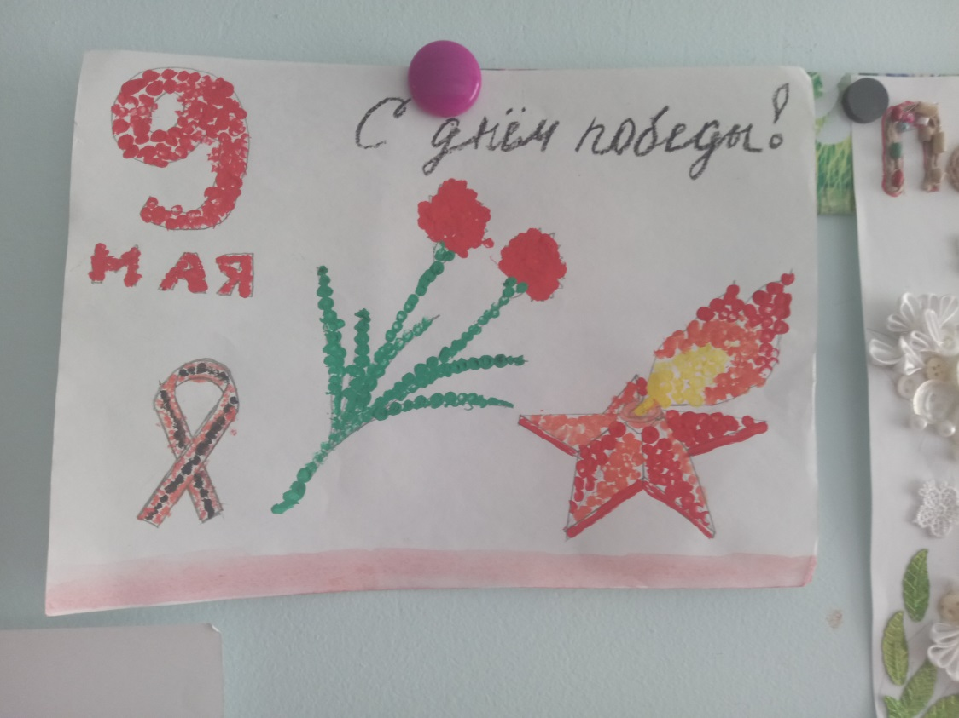
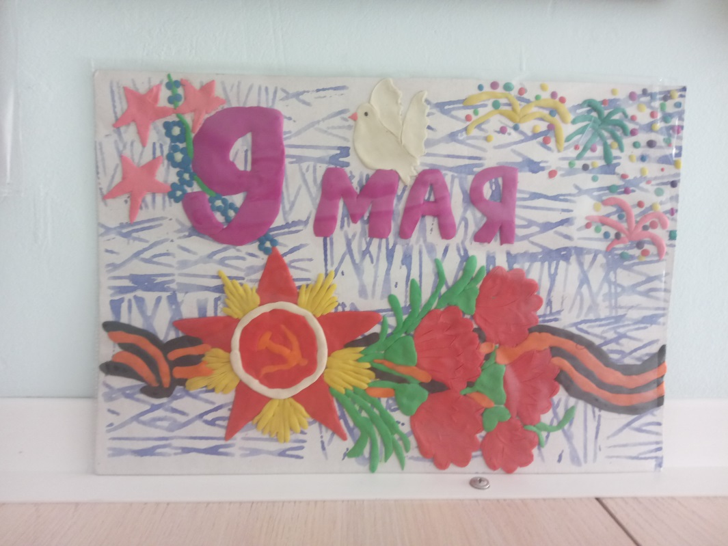
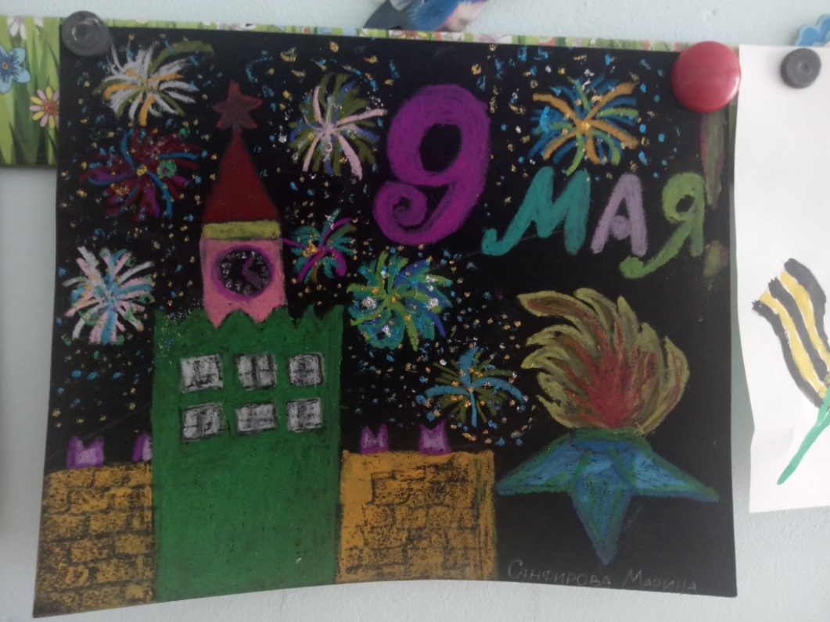

Slide 10
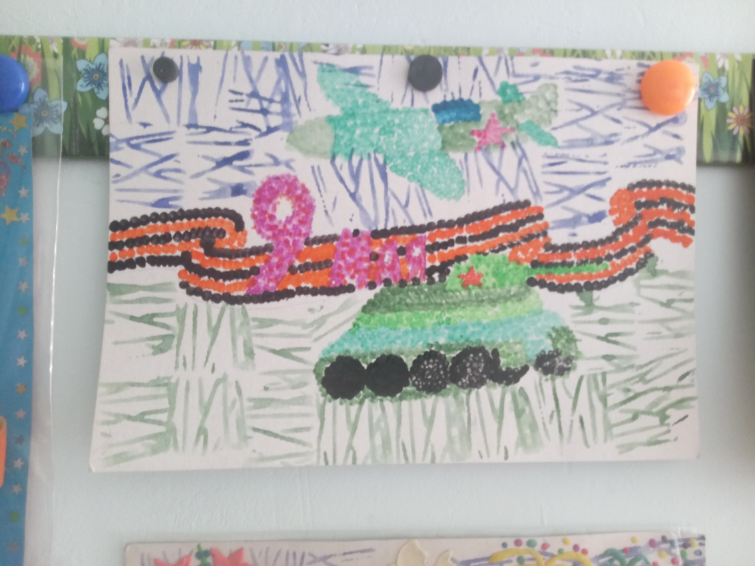
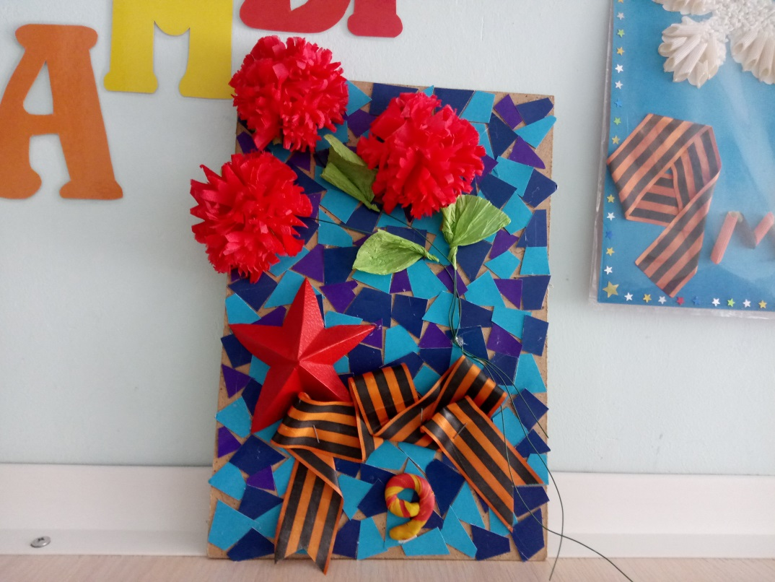
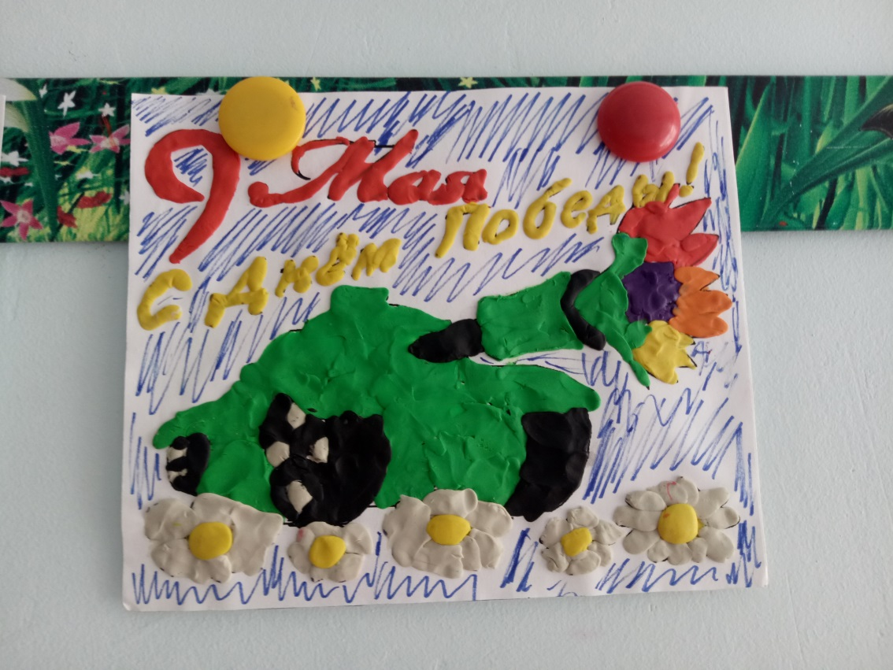

Slide 11
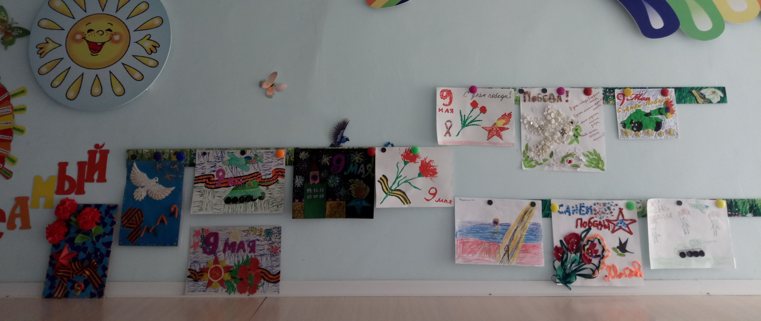

Slide 12
Спасибо за внимание.

